Slide 1
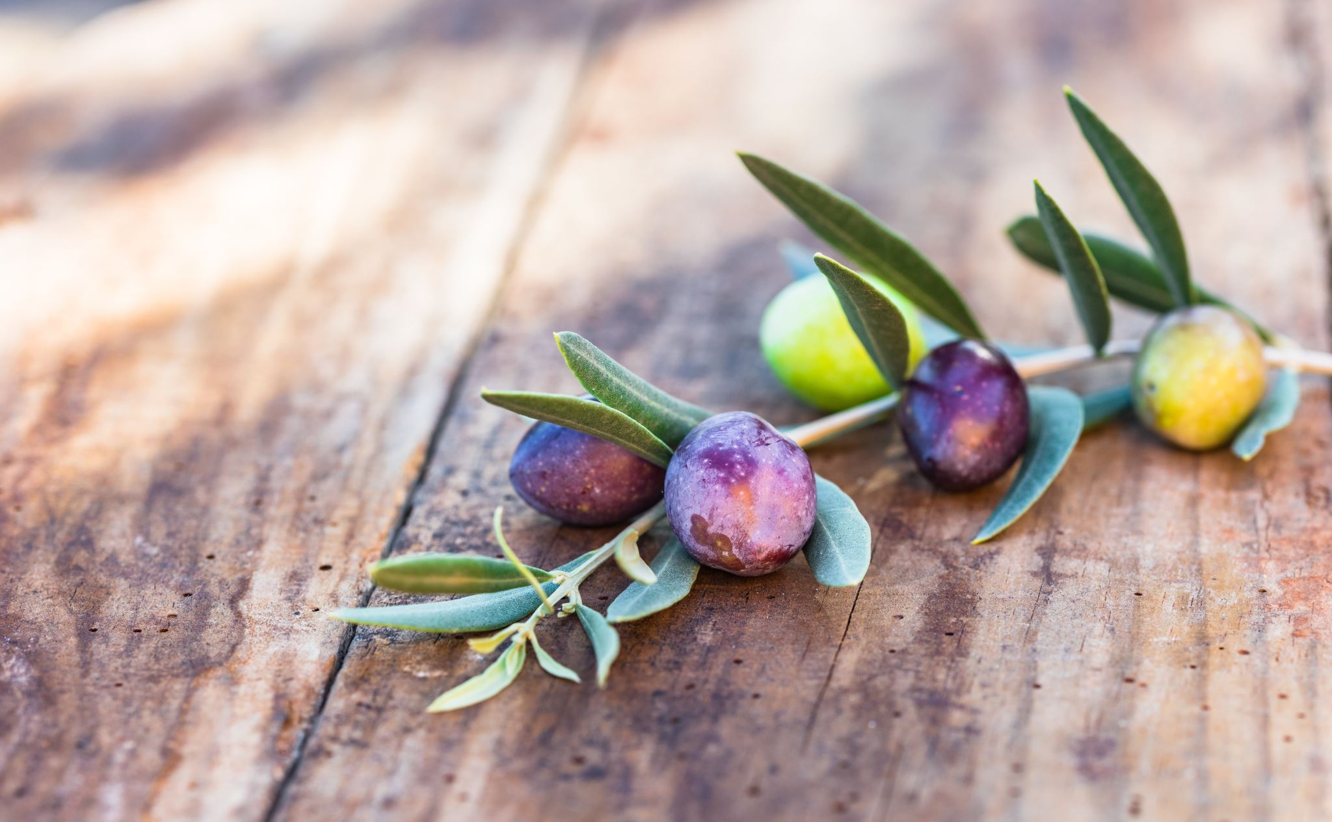
Sensorik von Olivenölen Name
Funktion
Veranstaltung, Ort, xx.xx.20xx

Slide 2
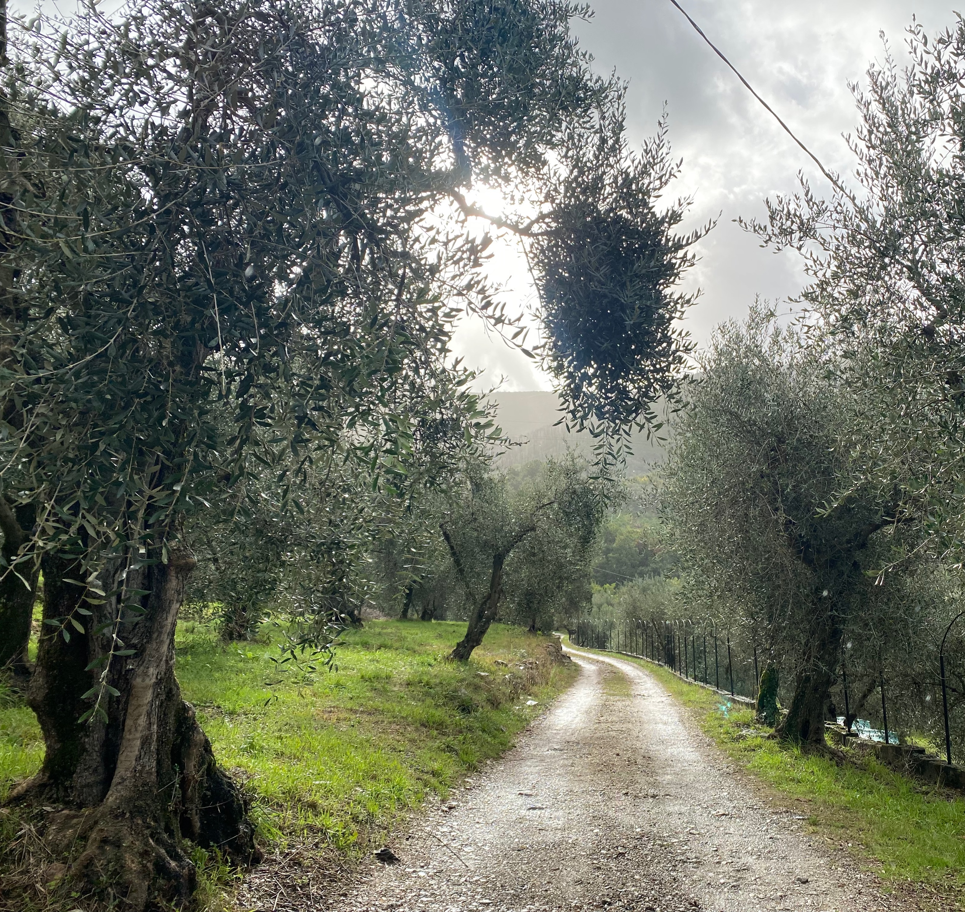


.
Professionelle Olivenölverkostungsgruppe (Panel) mit derzeit 29 Prüfer*innen (Hersteller, Händler, Behörden, Labore, privat Interessierte) in ganz Deutschland verteilt
Virtuelle und Vorortverkostungen der Auftragsproben
1998 gegründet
Anerkannt vom Internationalen Olivenrat (IOC) – eine Institution, die direkt den UN unterstellt und nur mit staatlichen Vertreter*innen besetzt ist
akkreditiert nach DIN EN ISO 17025
seit 2012 zugelassen für die sensorische Beurteilung auch von amtlichen Proben

Slide 3
Olivenöl ist das einzige Lebensmittel, dessen definierte Sensorikeigenschaften die Verkehrsfähigkeit in der EU maßgeblich mitbestimmt.
-> Bestimmung der Güteklasse über Sensorik
-> mittels objektiver Methode der Verordnungen (EU) Nr. 2022/2104 und 2022/2105 für den sensorischen Paneltest
Güteklassen-bestimmung

Slide 4
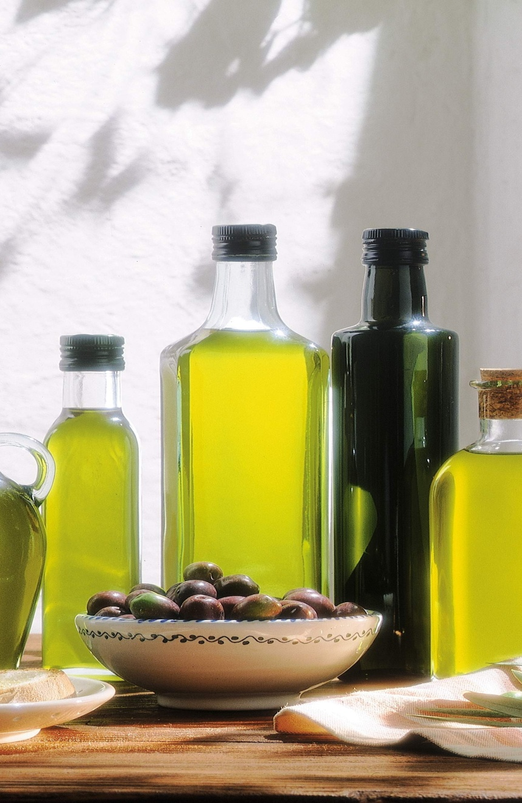
Klassifizierung von Olivenölen
- Güteklassen - Für den Verbrauch zugelassene Öle
Native Olivenöle
Extra natives Olivenöl (‚extra vergine‘)
Natives Olivenöl
Lampant-Olivenöl *
* für jeglichen Verbrauch nicht erlaubt, muss raffiniert werden.

Slide 5
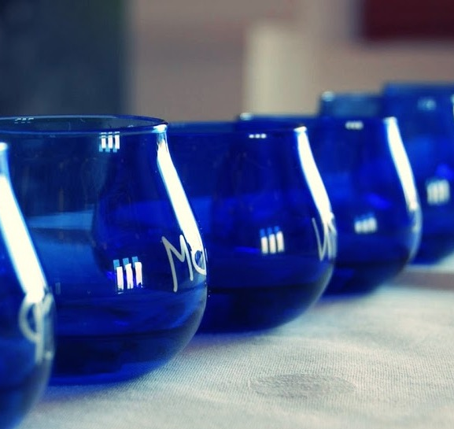
Methode Sensorischer Paneltest

Slide 6
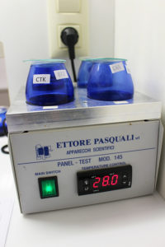

Slide 7
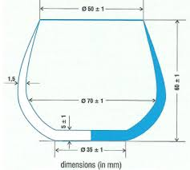
Methode Sensorischer Paneltest
Acht bis zwölf geschulte PrüferInnen (= Panel)
Prüfraum mit Kabinen
Neutralisationsmittel (Wasser, Äpfel, Brot)
Spezielle Prüfgläser mit Deckel und 15 ml Öl
Verkostungstemperatur: 28 °C +/- 2 °C
Codierte Ölproben (z.B. BX3)
Vier Öle pro Sitzung; max. drei Sitzungen, also 12 Öle pro Tag (mind. 15 Minuten Pause dazwischen)
Mind. 1 h vor der Degustation:
nicht rauchen
keinen Kaffee/schwarzen Tee
nichts Scharfes/Würziges essen
Verzicht auf duftende Kosmetika
entspannt und gesund

Slide 8
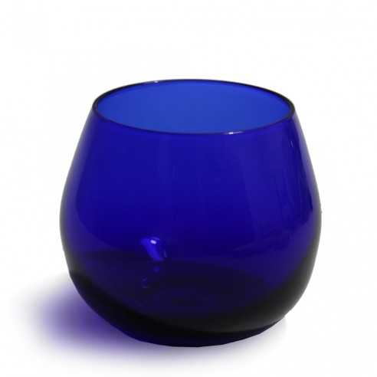
Degustationstechnik
Glas leicht schwenken
Uhrglas abnehmen und in tiefen Zügen riechen (nasaler Eindruck!)
Deckel schließen, kurz innehalten
Ca. 3 ml Öl langsam auf der Zunge verteilen, sodass diese komplett benetzt ist
Durch Nachziehen von Luft verteilt sich das Öl auch in Gaumen und Rachen (retronasaler Eindruck!)

Slide 9
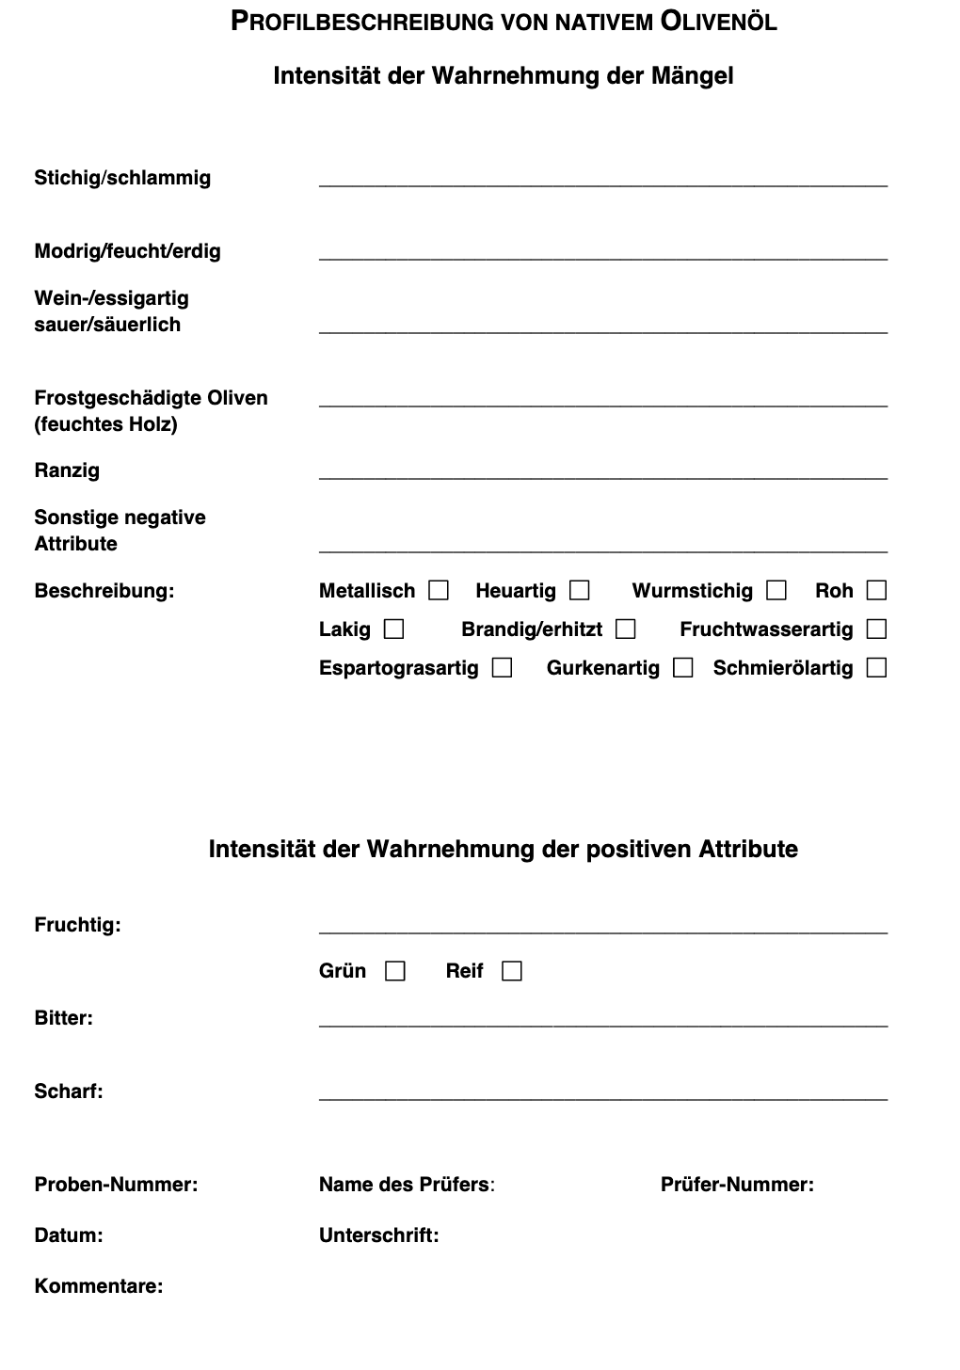
Methode Sensorischer Paneltest - Formblatt
Skalierung der
positiven
und
negativen Attribute

Slide 10
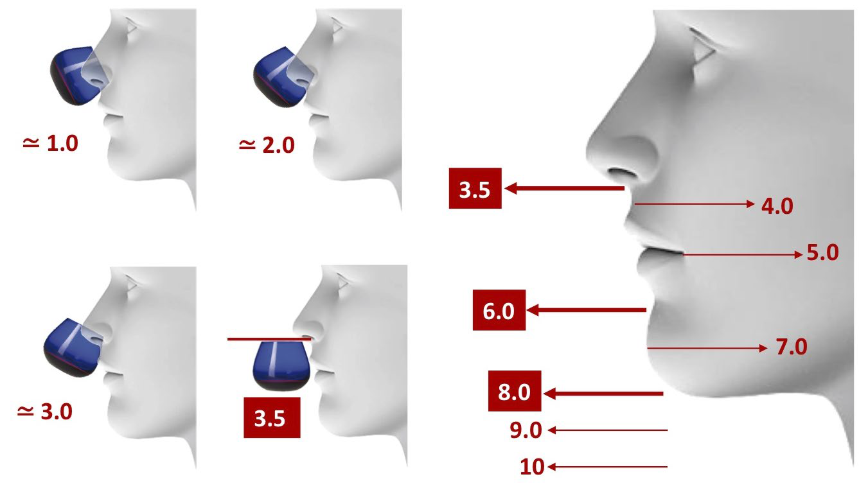
Methode Sensorischer Paneltest
Die Verkostung erfolgt orthonasal (olfaktorisch, also Geruch) und retronasal (gustatorisch, also Geschmack).

Slide 11
Methode Sensorischer Paneltest - Auswertung
Sample: | 734-TD3
Tester | Fusty | Muddy | f/ms | Musty | Winey | Frostbitten | Rancid | Other | Spec. | Fruity | green | ripe | Bitter | Pungent | Harmony | Main defect
G03 | 0,0 | 0,0 | 0,0 | 0,0 | 0,0 | 0,0 | 0,0 | 0,0 |  | 4,8 | 1 | 0 | 3,3 | 3,7 | 7,0
G04 | 0,0 | 0,0 | 0,0 | 0,0 | 0,0 | 0,0 | 0,0 | 0,0 |  | 4,8 | 1 | 0 | 2,8 | 3,3 | 5,6
G05 | 0,0 | 0,0 | 0,0 | 0,0 | 0,0 | 0,0 | 0,0 | 0,0 |  | 4,9 | 1 | 0 | 3,3 | 3,5 | 5,9
G07 | 0,0 | 0,0 | 0,0 | 0,0 | 0,0 | 0,0 | 0,0 | 0,0 |  | 5,0 | 1 | 0 | 3,6 | 4,1 | 6,5
G10 | 0,0 | 0,0 | 0,0 | 0,0 | 0,0 | 0,0 | 0,0 | 0,0 |  | 5,2 | 1 | 0 | 3,0 | 3,4 | 5,8
G19 | 0,0 | 0,0 | 0,0 | 0,0 | 0,0 | 0,0 | 0,0 | 0,0 |  | 5,5 | 1 | 0 | 3,1 | 3,4 | 5,9
G20 | 0,0 | 0,0 | 0,0 | 0,0 | 0,0 | 0,0 | 0,0 | 0,0 |  | 5,1 | 1 | 0 | 3,6 | 3,7 | 6,3
G21 | 0,0 | 0,0 | 0,0 | 0,0 | 0,0 | 0,0 | 0,0 | 0,0 |  | 5,0 | 1 | 0 | 3,4 | 3,7 | 6,0
G24 | 0,0 | 0,0 | 0,0 | 0,0 | 0,0 | 0,0 | 0,0 | 0,0 |  | 4,8 | 1 | 1 | 3,1 | 3,0 | 6,2
G25 | 0,0 | 0,0 | 0,0 | 0,0 | 0,0 | 0,0 | 0,0 | 0,0 |  | 3,8 | 0 | 1 | 2,8 | 2,8 | 4,9
Numbers | 0 | 0 | 0 | 0 | 0 | 0 | 0 | 0 |  | 10 | 9 | 2 | 10 | 10 | 10 | 0
Median | 0,0 | 0,0 | 0,0 | 0,0 | 0,0 | 0,0 | 0,0 | 0,0 |  | 5,0 | 1 | 0 | 3,2 | 3,5 | 6,0 | 0,0
Mean |  |  |  |  |  |  |  |  |  | 4,89 |  |  | 3,20 | 3,46 | 6,01 | #DIV/0!
Rel. Robust std. dev. (%) | 0,0 | 0,0 | 0,0 | 0,0 | 0,0 | 0,0 | 0,0 | 0,0 |  | 1,63 |  |  | 3,20 | 3,18 | 2,21
75-Quantil | 0,0 | 0,0 | 0,0 | 0,0 | 0,0 | 0,0 | 0,0 | 0,0 |  | 5,08 |  |  | 3,38 | 3,70 | 6,28 | #ZAHL!
25-Quantil | 0,0 | 0,0 | 0,0 | 0,0 | 0,0 | 0,0 | 0,0 | 0,0 |  | 4,80 |  |  | 3,03 | 3,33 | 5,83 | #ZAHL!
Interquartile Interval | 0,0 | 0,0 | 0,0 | 0,0 | 0,0 | 0,0 | 0,0 | 0,0 |  | 0,27 |  |  | 0,35 | 0,38 | 0,45 | #ZAHL!
Robust standard dev. | 0,0 | 0,0 | 0,0 | 0,0 | 0,0 | 0,0 | 0,0 | 0,0 |  | 0,08 |  |  | 0,10 | 0,11 | 0,13 | #ZAHL!
Upper C.I. | 0,0 | 0,0 | 0,0 | 0,0 | 0,0 | 0,0 | 0,0 | 0,0 |  | 5,11 |  |  | 3,40 | 3,67 | 6,21 | #ZAHL!
Lower C.I. | 0,0 | 0,0 | 0,0 | 0,0 | 0,0 | 0,0 | 0,0 | 0,0 |  | 4,79 |  |  | 3,00 | 3,23 | 5,69 | #ZAHL!
Tasters N | 10 | 10 | 10 | 10 | 10 | 10 | 10 | 10 |  | 10 |  |  | 10 | 10 | 10 | 0
SDV |  |  |  |  |  |  |  |  |  | 0,42 |  |  | 0,28 | 0,36 | 0,53

Slide 12
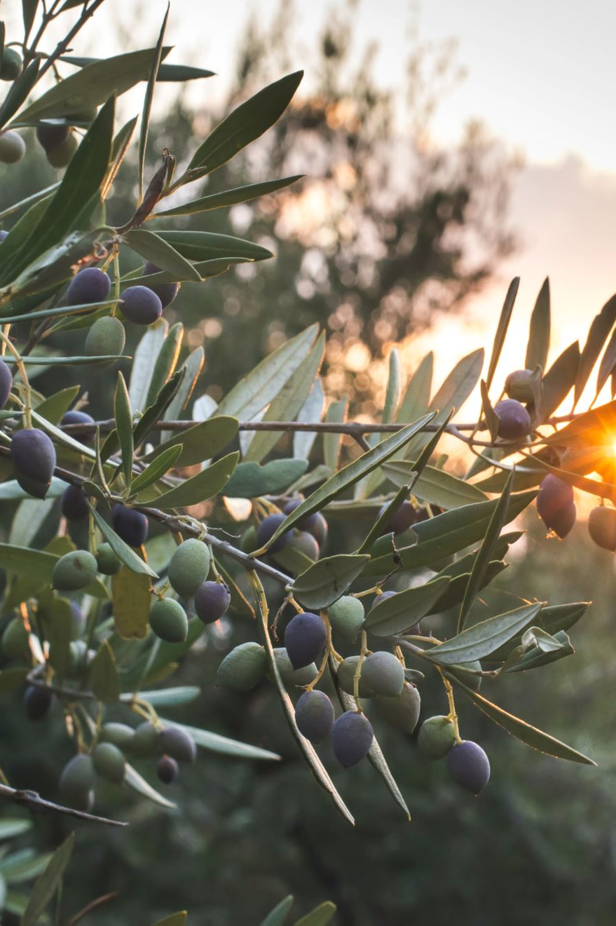
Klassifizierung von Olivenölen
- Güteklassen - Für den Verbrauch zugelassene Öle
Native Olivenöle
Extra natives Olivenöl (ohne Defekte, Frucht > 0)
Natives Olivenöl (Defekt 0,1 – 3,5, Frucht > 0)
Lampant-Olivenöl * (Defekt > 3,5 oder Frucht = 0)
* für jeglichen Verbrauch nicht erlaubt, muss raffiniert werden.

Slide 13


Klassifizierung von Olivenölen - vereinfacht gesagt -
positiv negativ
Geruch und Geschmack

Slide 14
Positive Attribute
Fruchtig (fruity)
In Aroma und Bukett an gesunde, frische, reife und/oder unreife (grüne) Früchte erinnernd, abhängig von der Olivensorte oder –mischung (nasal und retronasal).
Bitter (bitter)
Bezeichnung für den typischen Geschmack von Olivenöl, das je nach Sorte überwiegend von grünen oder gerade die Farbe wechselnden Oliven stammt. Je nach Intensität als mehr oder weniger angenehm auf der Zunge (auf den V-förmig angeordneten Wallpapillen) empfunden.
Scharf (pungent)
Taktil empfundenes Prickeln überwiegend an der Rückseite des Rachens, charakteristisch für Öle insbesondere aus grünen Oliven.

Slide 15
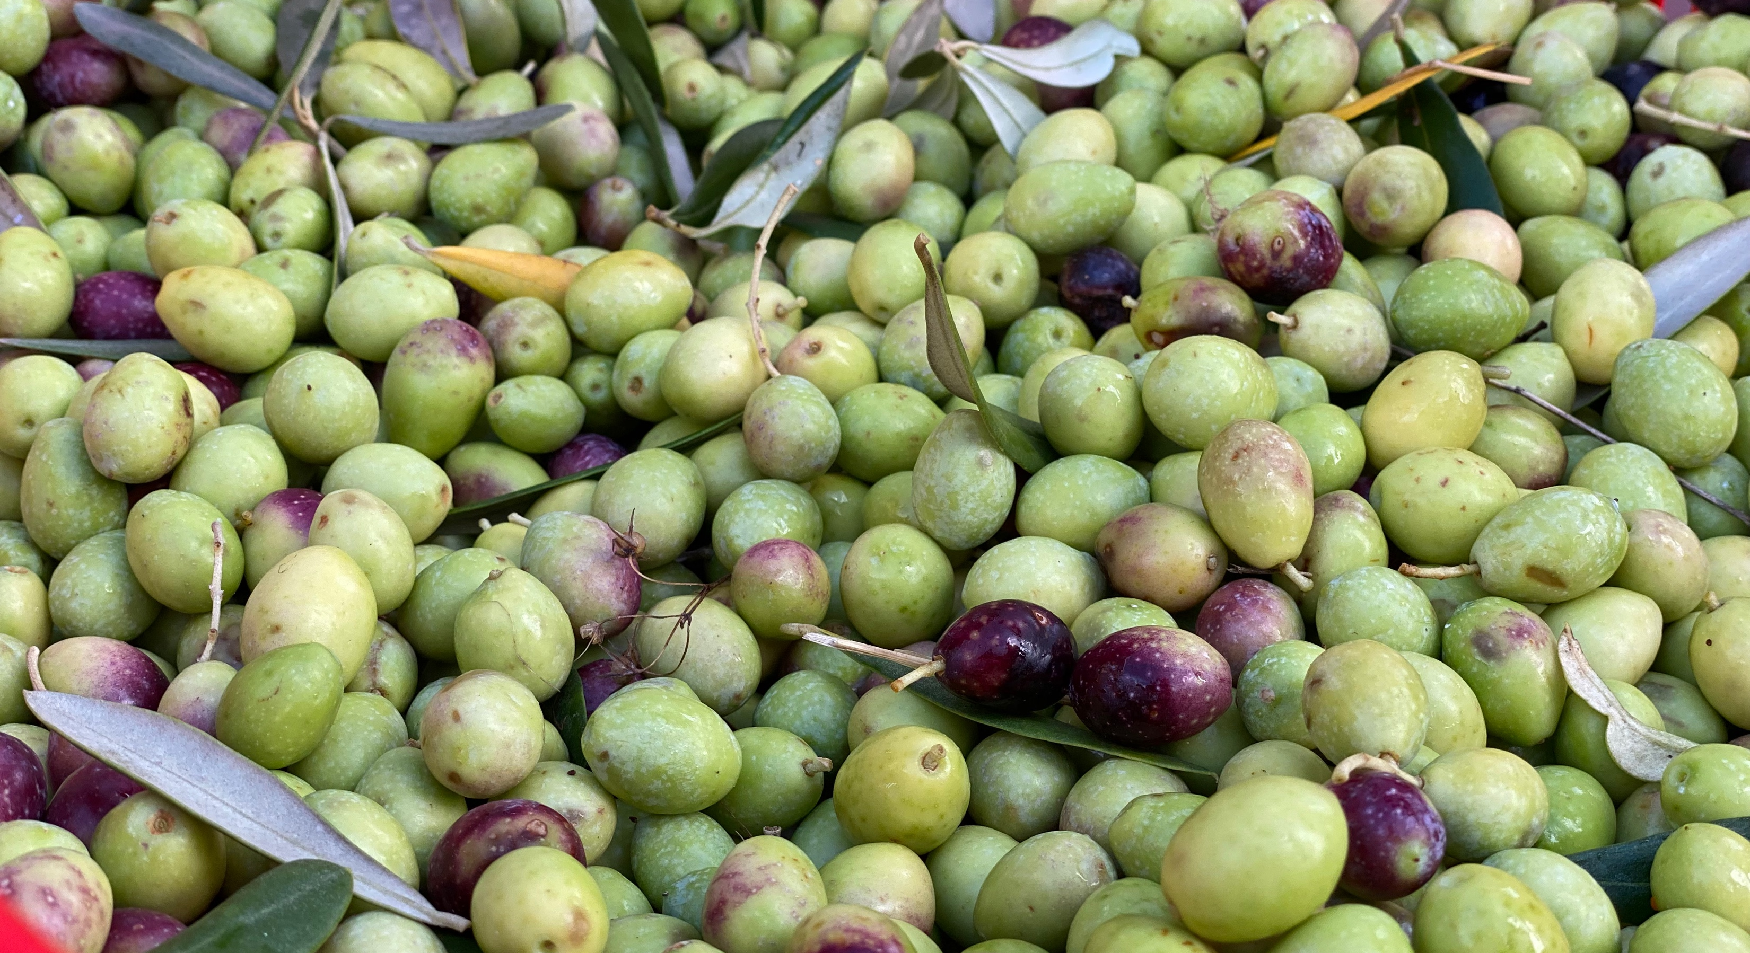
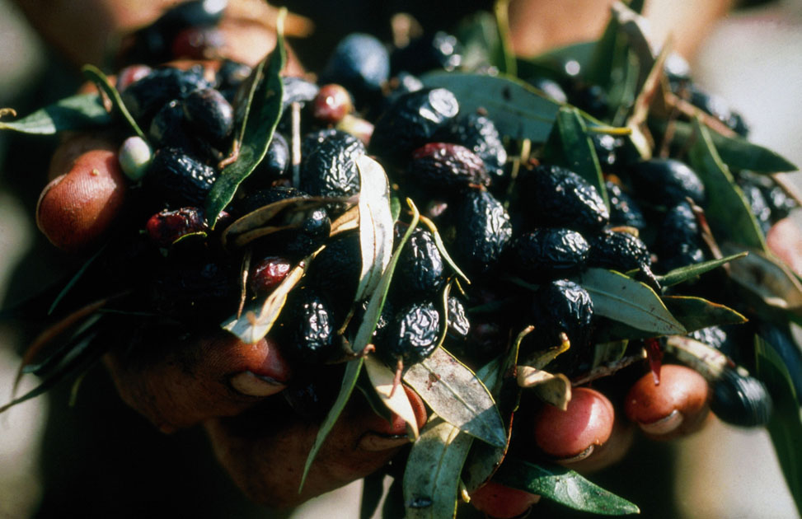
Aromenexkurs (positiv)
Grün
Frisch geschnittenes Gras
Artischocke
Grüne Mandelhaut
Tomatenstrauch (grüne Tomate)
Grüne Blätter (Olive, Feige)
Salatblätter
Grünes Obst (Banane, Apfel)
Reif
Reifes Obst, Trockenfrüchte,
tropische Früchte
Blumige Noten
Gekochtes Gemüse
Beerenobst

Slide 16
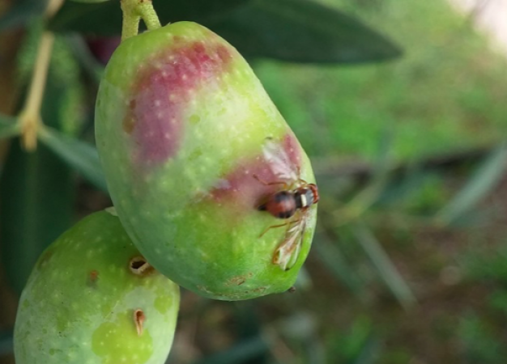
Defekte (negativ, Auswahl)
Ranzig
Zu viel Kontakt mit Sauerstoff beim Malaxieren und bei Lagerung des Öls (Alterungsprozess durch Oxidation)
Stichig
Überreife/beschädigte Oliven und schlechte Lagerung (Haufen) fördern Fermentation (anaerobe Gärung)
Schlammig
Kontakt mit gegorenen Schlammresten (Trub) in Tanks
Modrig-feucht
Zu langes Liegen der Früchte in feuchter Umgebung -> Pilz- und Hefebefall
Erdig
Durch ungewaschene und mit Erde behaftete Oliven
Wein-/essigartig
(Aerobe) Gärung der Olivenfrucht oder der Olivenpaste
Nasses Holz/frostgeschädigte Olive
Oliven, die am Baum zu viel Frost abbekommen haben
Metallisch
Zu langer Kontakt mit Metallflächen
Brandig/erhitzt
Unsachgemäße Wärmebehandlung beim Rühren der Paste
wurmstichig
Befall mit Larven der Olivenfliege
Schmierölartig
Erinnert an Dieseltreibstoff, Fett oder Mineralöl

Slide 17
Fazit Paneltest
Sensibel (v.a. im Vergleich zu chemischen (Einzel-) Parametern), kaum Korrelation mit chemischen Kenngrößen
Kann Intensität der Fruchtigkeit bestimmen, chemische Analytik nicht
Hinweise (nicht Ergebnisbestandteil) zu Ernte-, Produktions- und Lagerbedingungen (Fehlerattribute) der Oliven/des Öls
Sensorik ist ein elementarer und sehr aussagekräftiger Parameter für eine Qualitätsbeurteilung von Olivenöl
doch
Genügt diese (sensorische) Klassifizierung?

Slide 18
Defizite des Paneltests
Offiziell entsprechen ca. 50 % des gewonnenen Olivenöls der höchsten Güteklasse nativ extra
Innerhalb dieser Güteklasse jedoch große Qualitätsunterschiede hinsichtlich Geschmack und Geruch
Besonders problematisch: grenzwertige Öle („Borderline“)
Um dieses Defizit in der Beurteilung zu beheben, hat das Deutsche Olivenöl Panel (DOP) – zusammen mit der Züricher Hochschule und dem Schweizer Olivenöl Panel (SOP) - eine Methode entwickelt, die angelehnt ist an die Bewertungen vieler internationaler Olivenöl-Wettbewerbe wie Ercole Olivario, Mario Solinas Award, PremioBiol, Leone d’Oro, Olive Oil Award Zürich. Diese Methode ist geeignet, alle EVOO zusätzlich zu bewerten.

Slide 19
Diese akkreditierte* Methode nennt sich
‚Quantifizierte Harmonie-Bestimmung` (Quantified Harmony Value (QHV))
- und wird direkt im Anschluss an den offiziellen Paneltest von den Prüfern durchgeführt
* akkreditierte Methode DOP-2007-1-A47 für Olivenöle nativ extra, die laut Befund des Deutschen Olivenöl Panels die Mindestanforderungen dieser Güteklasse erfüllen.

Slide 20
Die QHV-Methode berücksichtigt
A die Reinheit, Vielfalt und Intensität der Aromen
B das Zusammenspiel und die Art der drei positiven Attribute fruchtig, bitter, scharf
C das Verhältnis von Geruch zu Geschmack
D die Komplexität und Dauerhaftigkeit der positiven Eindrücke
-> liefert also einen komplexen Gesamteindruck

Slide 21
Abwertung der Harmonie
z.B. durch…
A flacher Geruch/Geschmack, nicht klar zu definierende und/oder unsaubere Aromen
B starke, einseitige Bitterkeit; extreme Schärfe, langanhaltend
C nasaler Eindruck spiegelt sich nicht im Mund wider
D kurzer Abgang, keine Aromen-Nachhaltigkeit

Slide 22
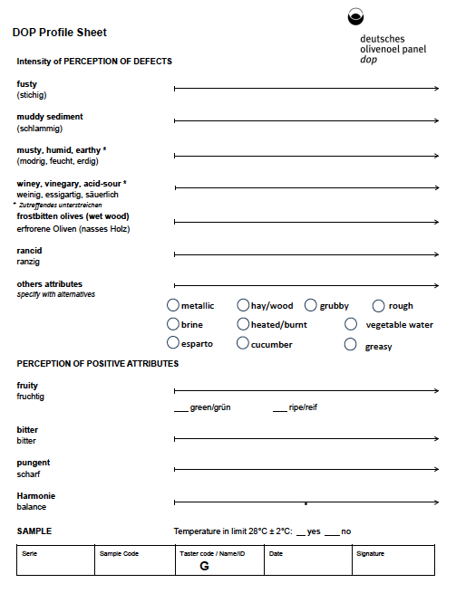

Slide 23
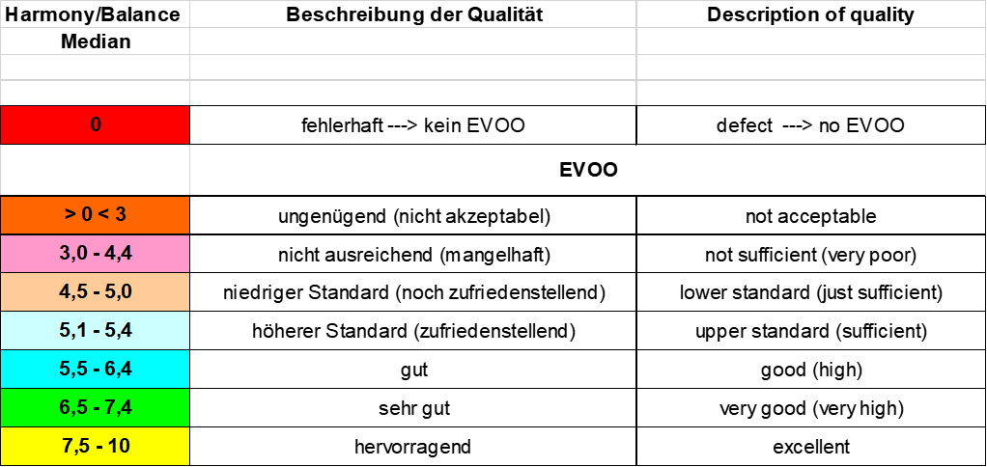
Qualitätseinstufung nach Harmonie (QHV) - aktueller Stand -

Slide 24
Harmonie in der Praxis
Handel: Einkaufsspezifikationen, Qualitätssicherung
Verbrauchertest-Medien
Olivenölwettbewerbe (z.B. Olive Oil Award Zürich)
alle deutschen + Schweizer Olivenölpanels, weitere Panels in Erzeugerländern folgen

Slide 25
Fazit
QHV (Harmonie-Wert) bewirkt eine weitere Differenzierung der ersten Güteklasse nativ extra
-> hilfreiche Hinweise für Produzenten
-> erleichtert Kaufentscheidung des Handels
-> bessere Qualitäten sichtbar – höhere Preise
Sollte in EU-Verordnung (und IOC) Einzug halten, um den Markt besser zu regulieren (Einführung weiterer Güteklassen?)

Slide 26
Deutsches Olivenöl Panel (DOP) e.V. Vogtskamp 8d 22391 Hamburg info@dop-olivenoel.de Vielen Dank fürs Zuhören!

Slide 27
Vielen
Dank
fürs
Zuhören!

